Slide 1


QG STUDIO
答辩汇报
汇报人：何松
汇报时间：2024年4月29日

Slide 2
1
项目简介
2
功能演示
答辩目录
3
项目亮点
Directory
4
心得体会与设计经历

Slide 3
1
项目简介

Slide 4
项目简介
项目的基本类型是一个在线学习平台，它旨在开发一个在线学习平台，
为学生和教师提供一个便捷的教学与学习环境。
学生可以通过平台选择和参与教师创建的选修课程，进行课程学习和答题，
教师可以创建课程、管理课程内容和监控学生学习情况。
项目简介
项目亮点
项目使用技术栈
Servlet
JDK1.8
Tomcat
MySQL
Vue2
ElementUI
使用依赖
Junit4
Fastjson
Slf4j
jjwt
功能演示
心得体会与设计经历

Slide 5
2
功能演示

Slide 6
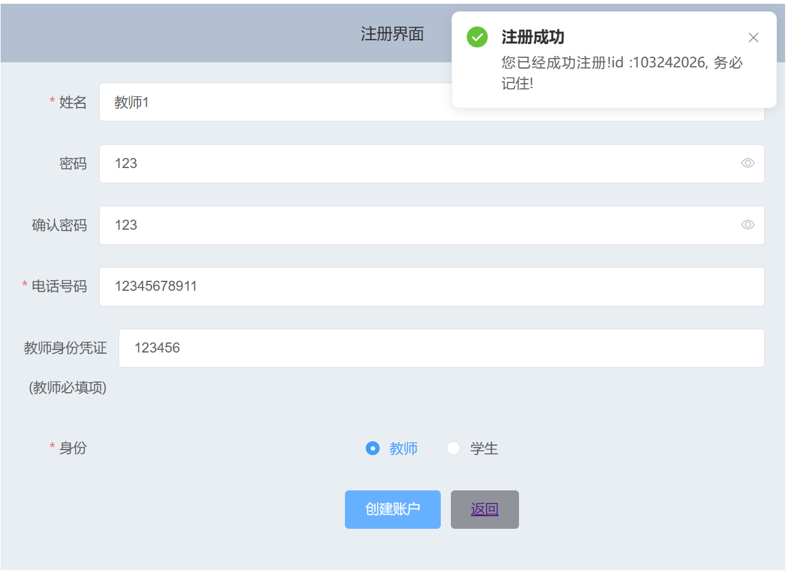
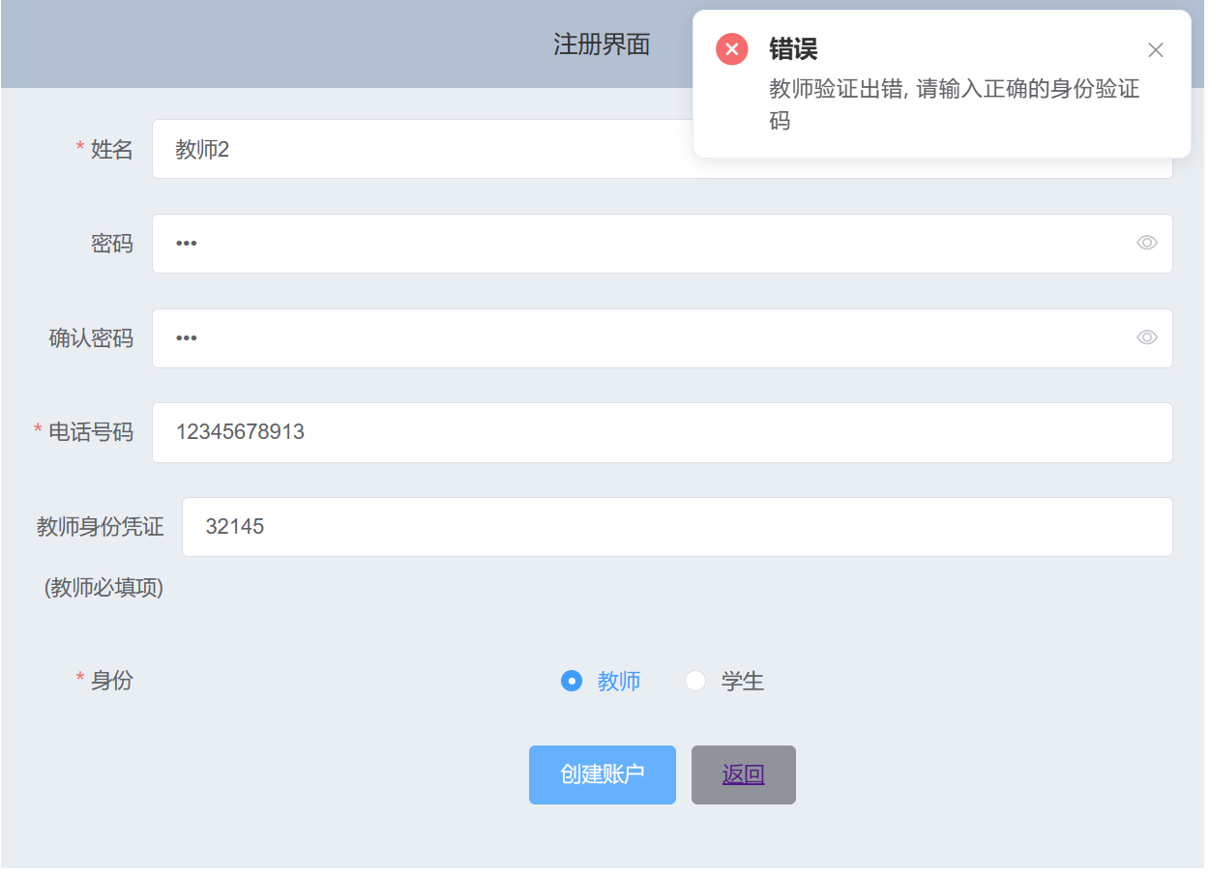
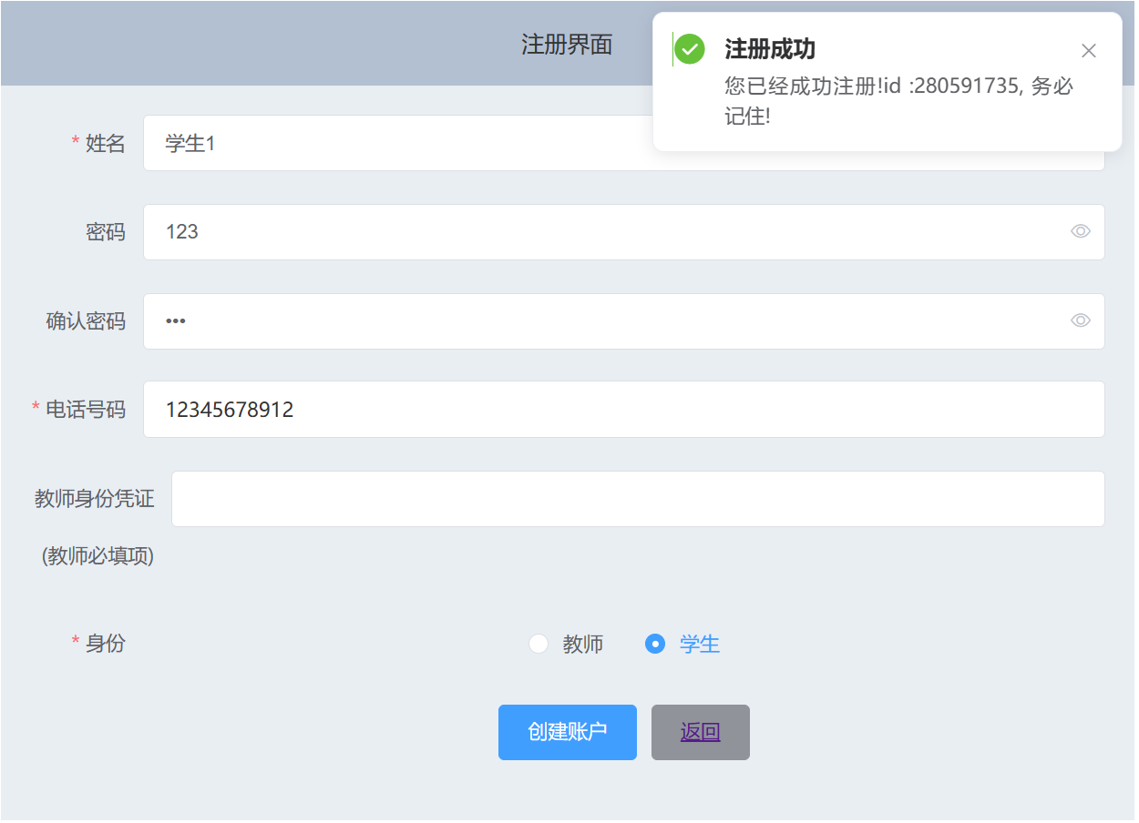
功能演示
学生、教师的注册
教师需要正确的凭证
项目简介
功能演示
项目亮点
心得体会与设计经历

Slide 7
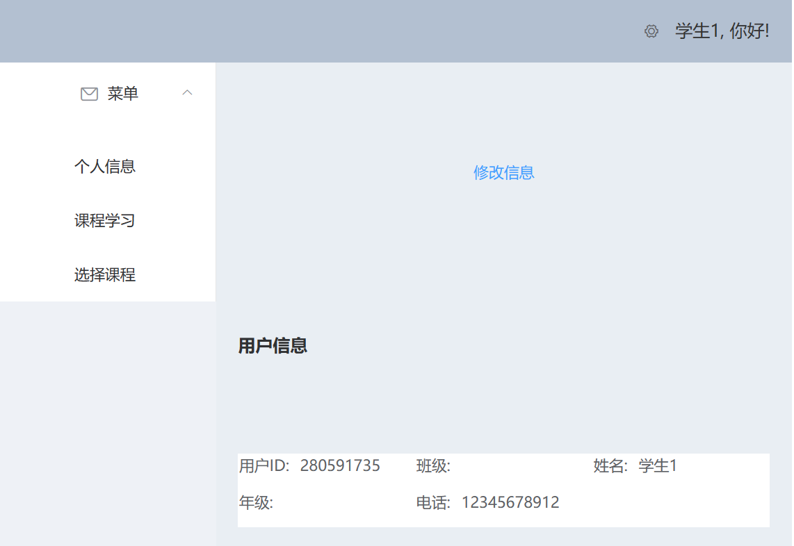
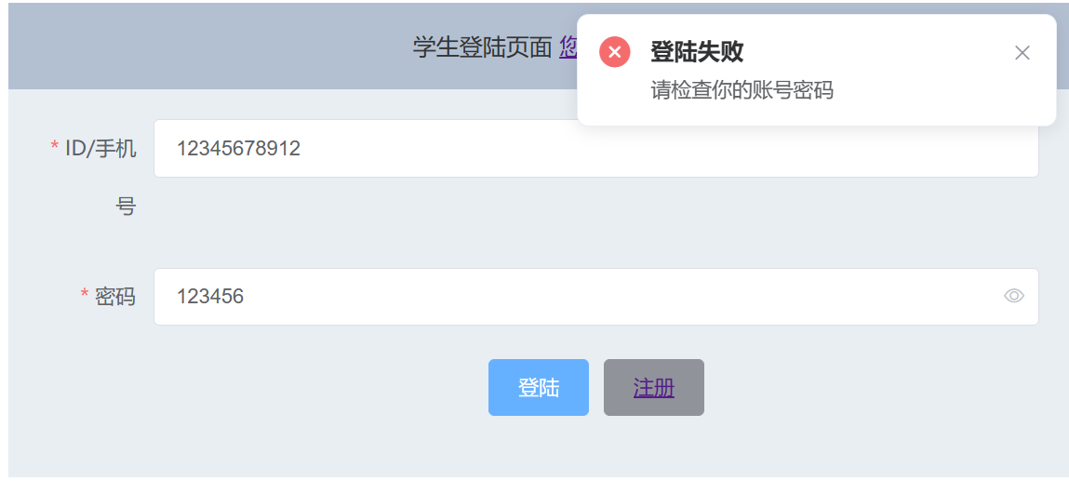
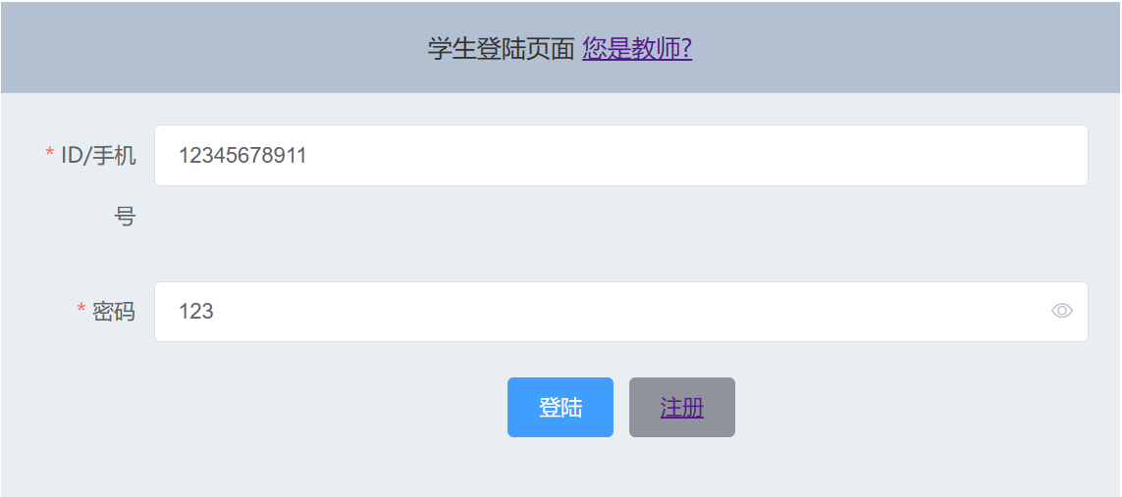
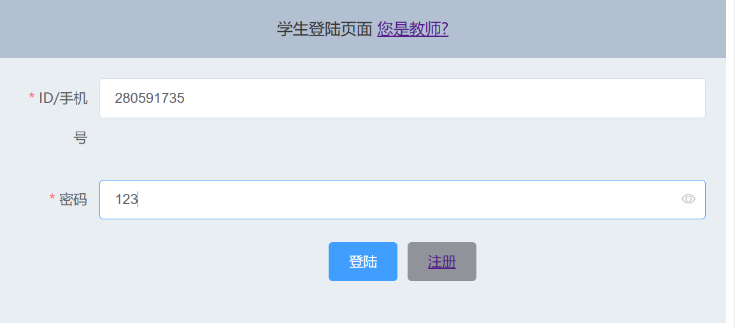
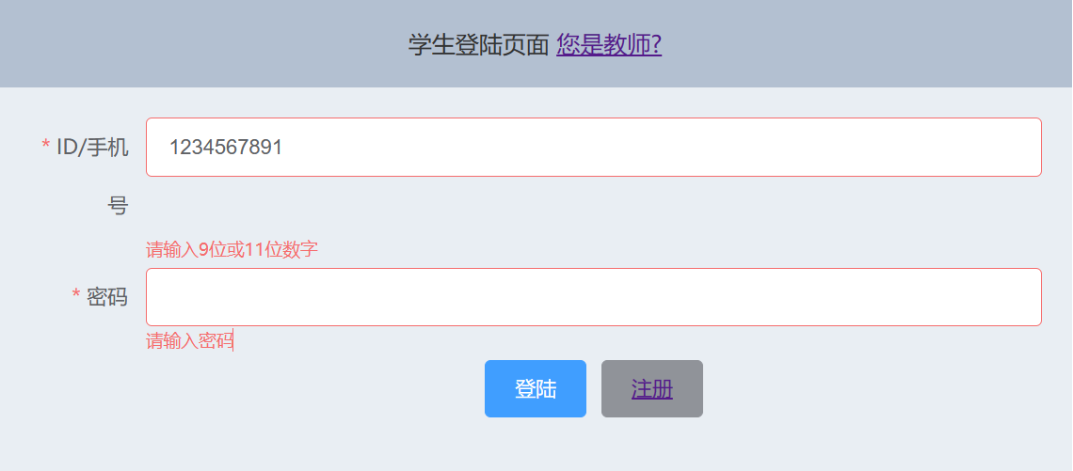
功能演示
学生和教师的登陆
最基本的账密校验
电话号码或者ID都可以登陆
项目简介
功能演示
项目亮点
表单输入验证
心得体会与设计经历

Slide 8
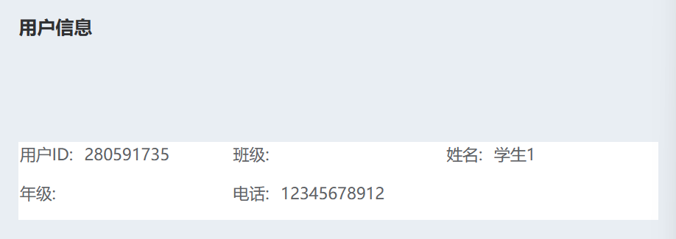
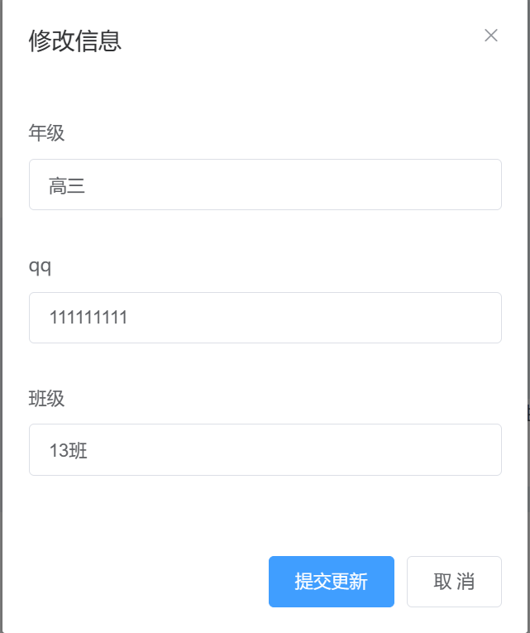
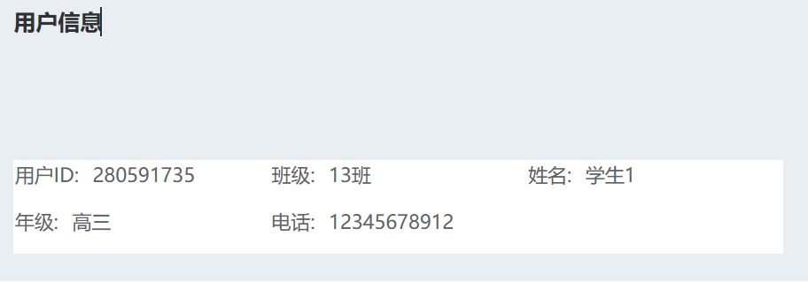
功能演示
个人信息修改
项目简介
功能演示
项目亮点
心得体会与设计经历

Slide 9
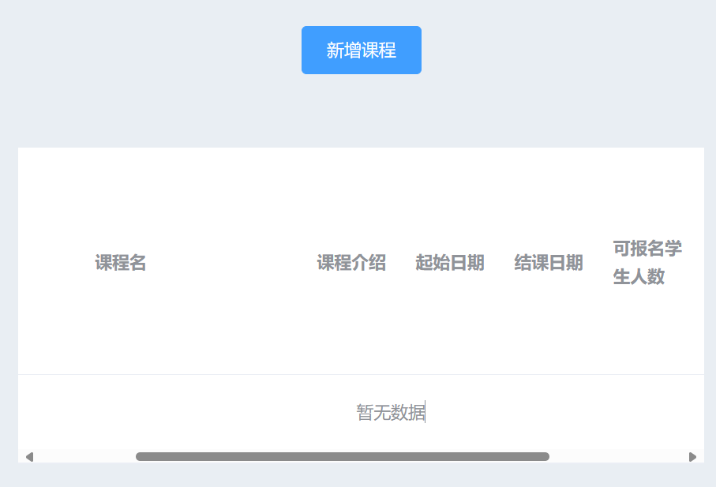
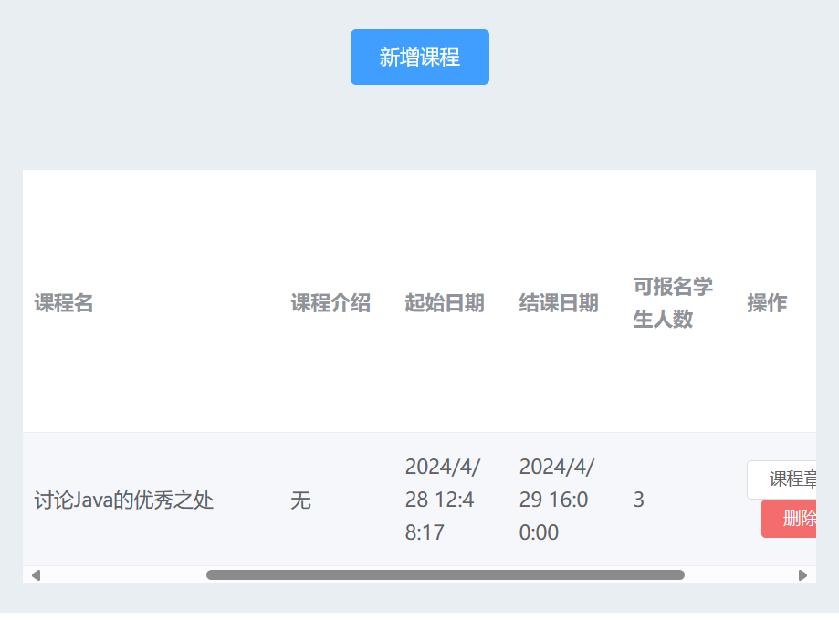
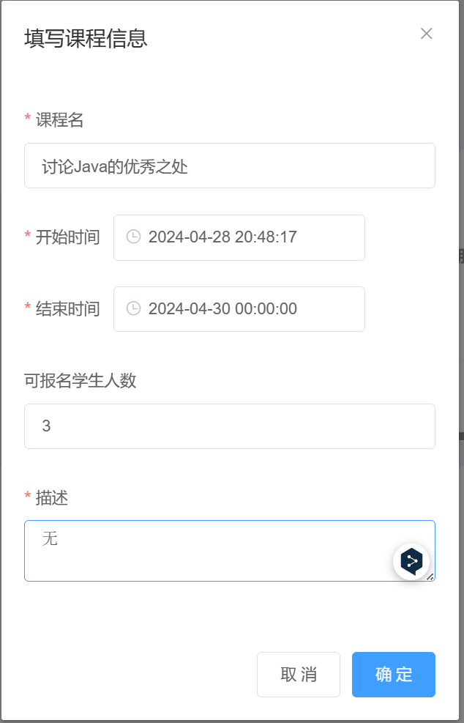
功能演示
教师添加课程
项目简介
功能演示
项目亮点
心得体会与设计经历

Slide 10
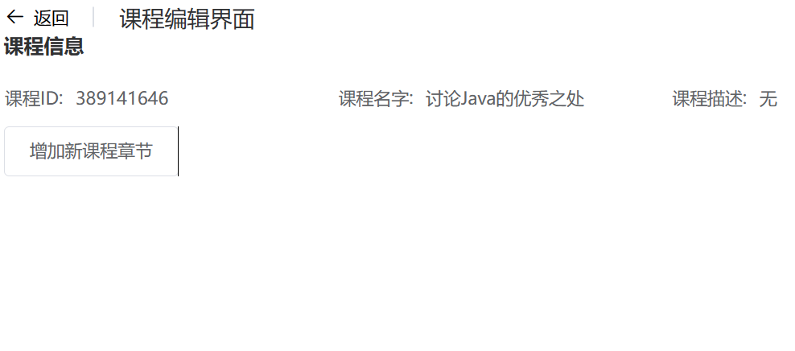
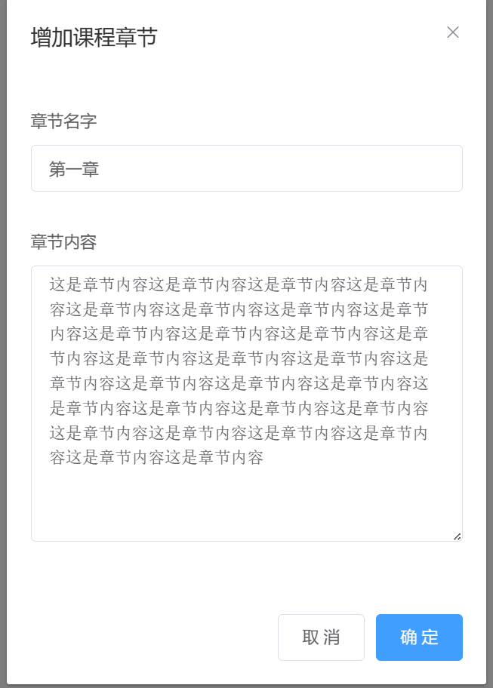
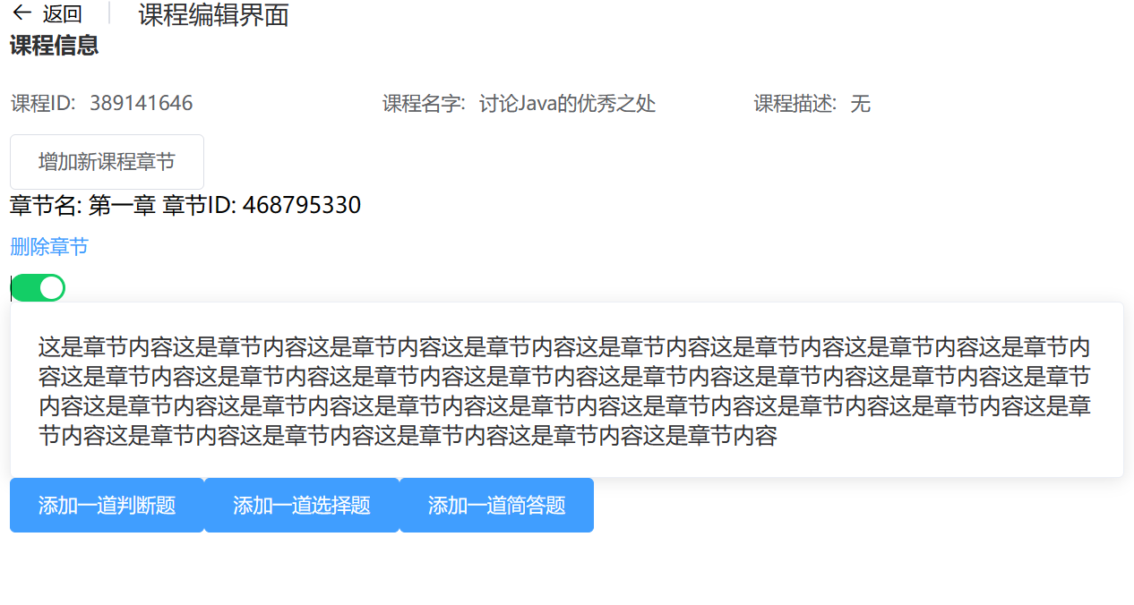
功能演示
添加章节
项目简介
功能演示
项目亮点
心得体会与设计经历

Slide 11
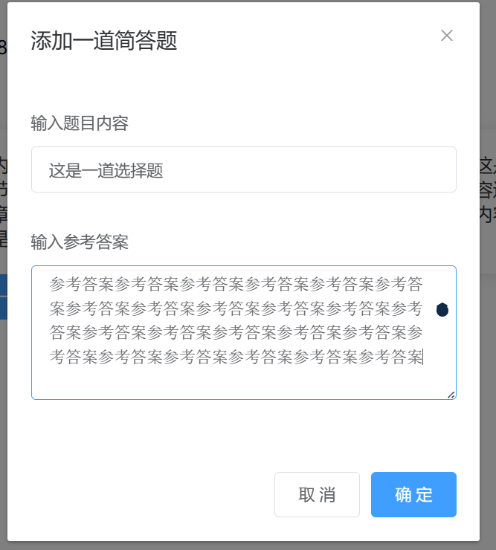
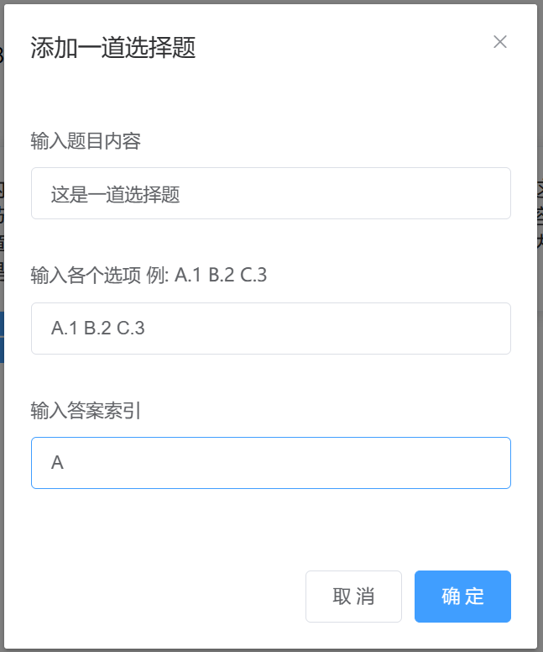
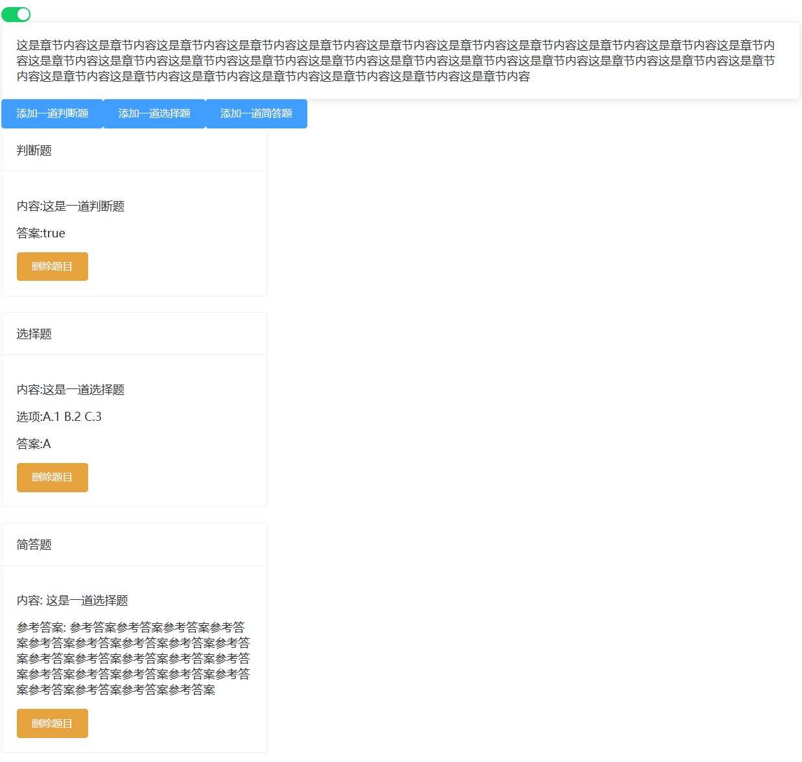
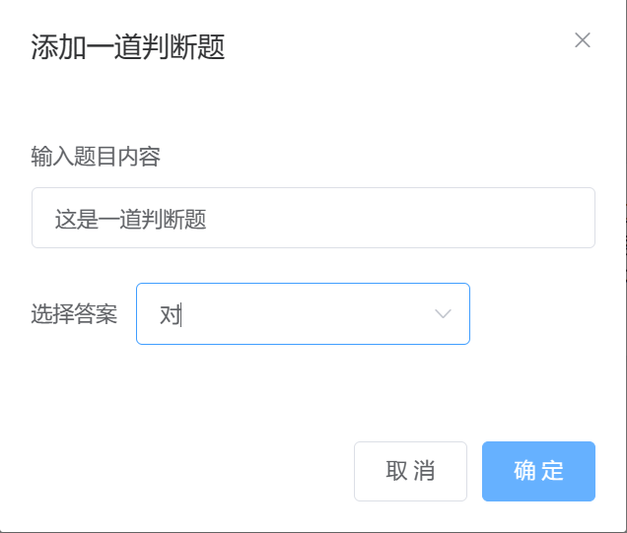
功能演示
添加题目
项目简介
功能演示
项目亮点
心得体会与设计经历

Slide 12
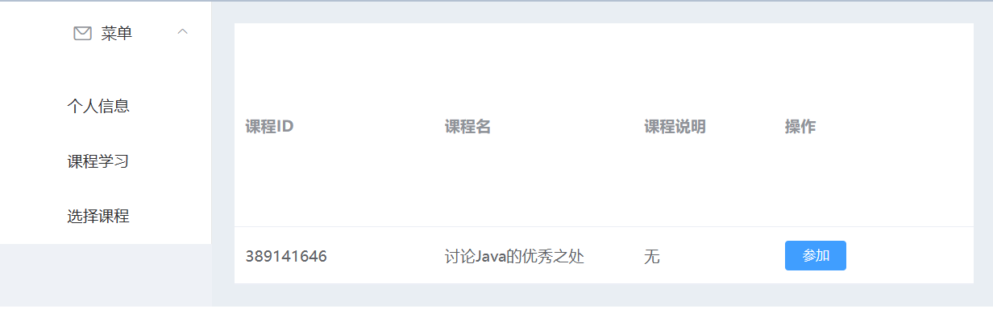
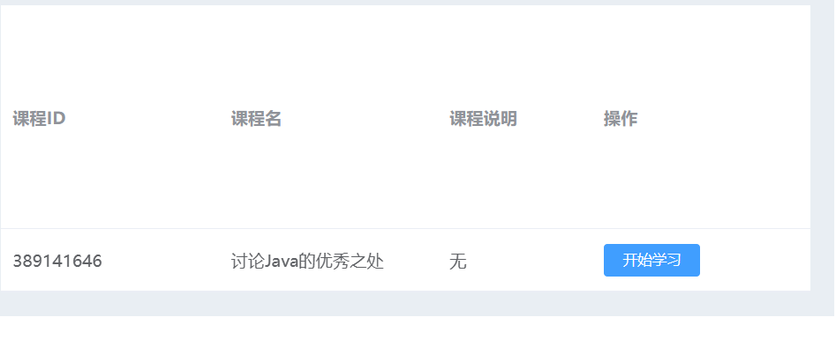
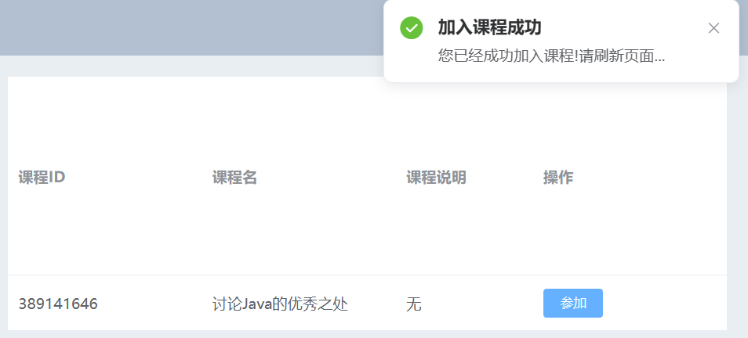
功能演示
学生加入章节进行学习
项目简介
功能演示
项目亮点
心得体会与设计经历

Slide 13
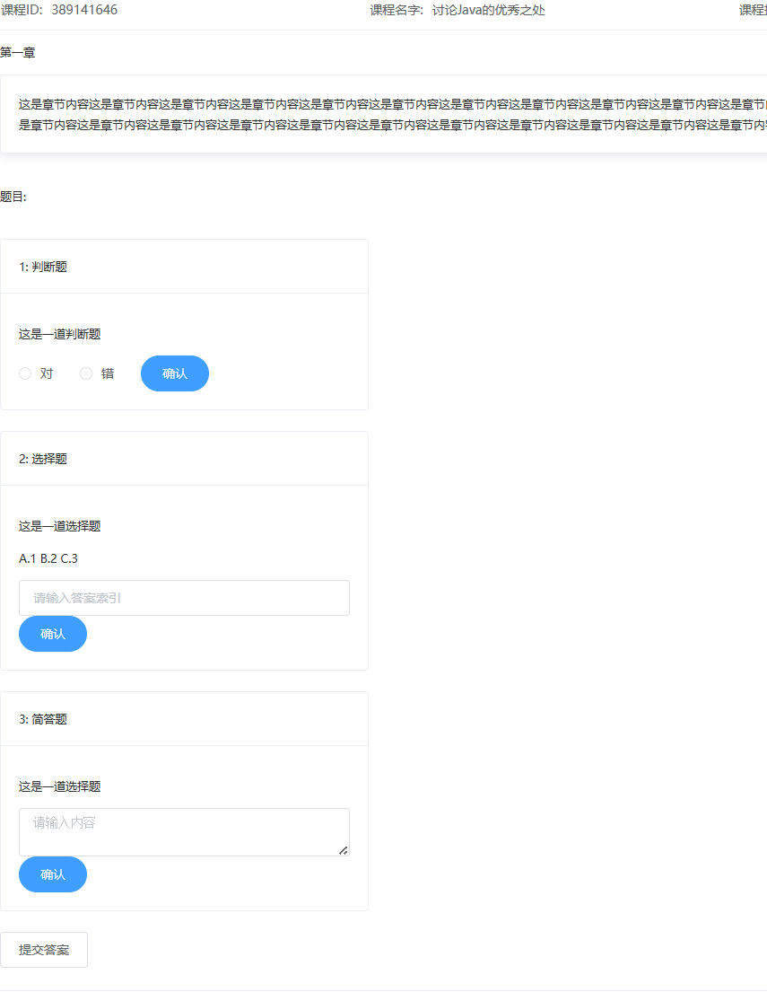
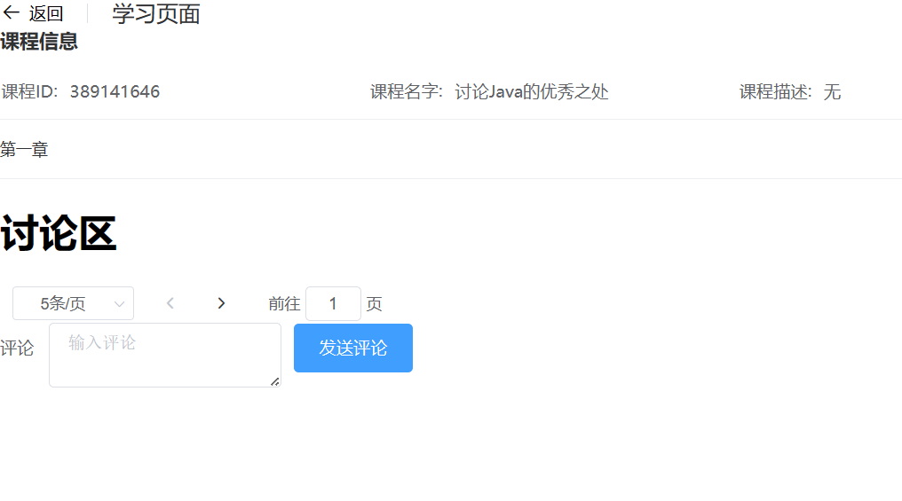
功能演示
项目简介
功能演示
项目亮点
心得体会与设计经历

Slide 14
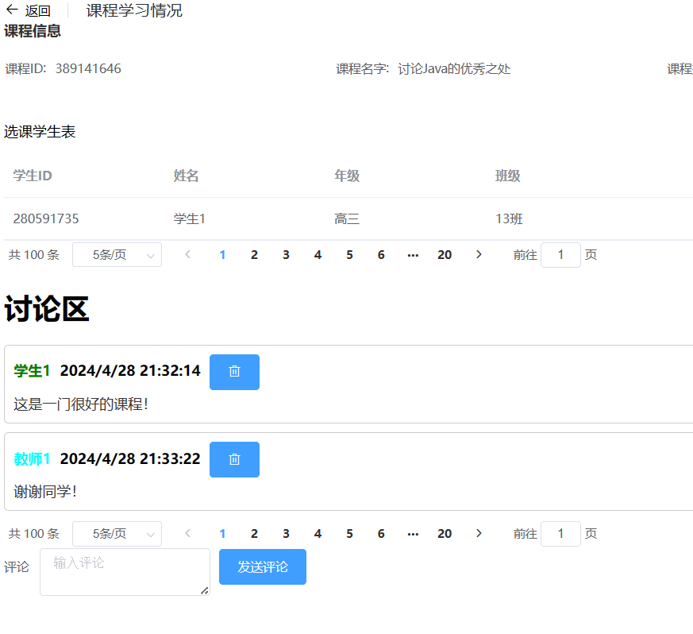
功能演示
评论，查看参加课程的学生
项目简介
功能演示
项目亮点
心得体会与设计经历

Slide 15
3
项目亮点

Slide 16
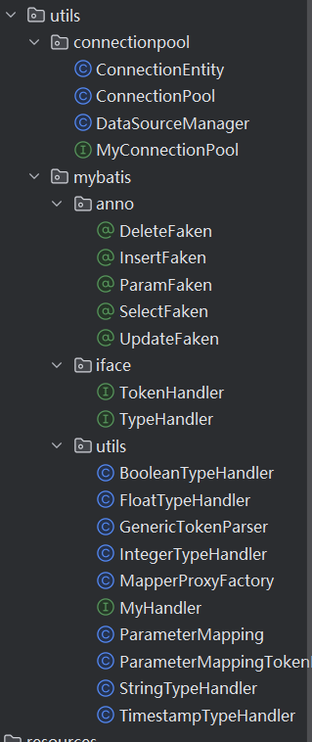
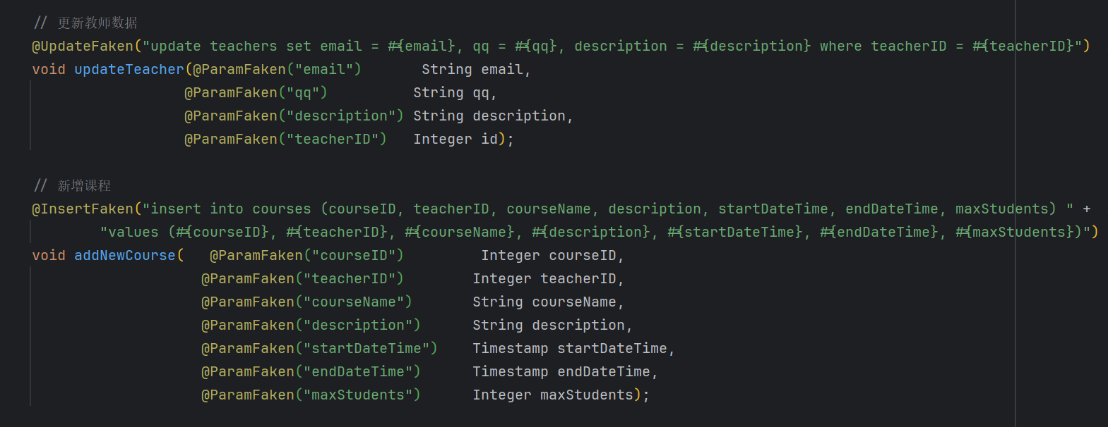
项目亮点
数据库交互方面采用自制数据库连接池还有自制mybatis框架
自制mybatis框架防止sql注入
项目简介
功能演示
Mybatis使用示例
项目亮点
心得体会与设计经历

Slide 17
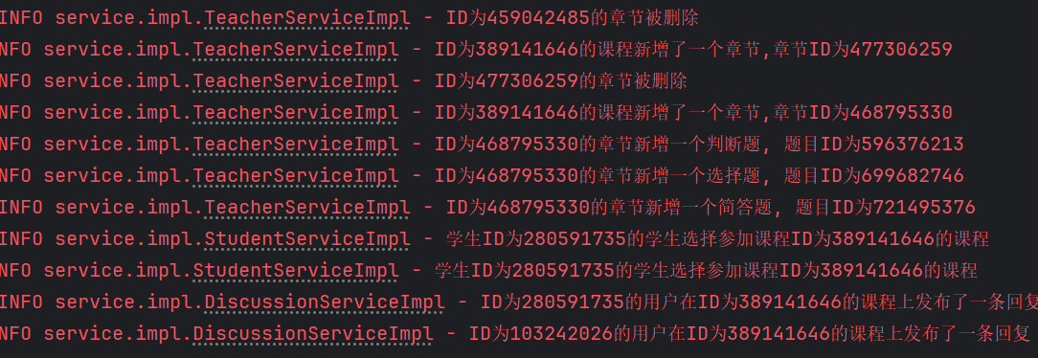
项目亮点
使用日志框架记录平台活动
项目简介
功能演示
项目亮点
心得体会与设计经历

Slide 18
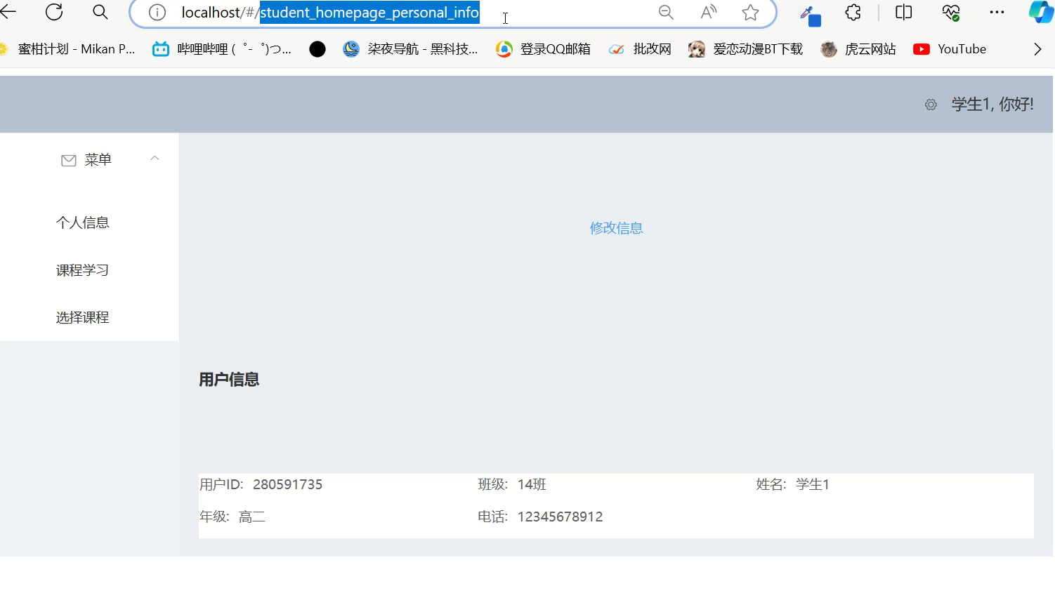
项目亮点
登陆验证
不可随意访问登陆界面以外的页面，需要验证请求是否携带Token数据
项目简介
功能演示
项目亮点
心得体会与设计经历

Slide 19
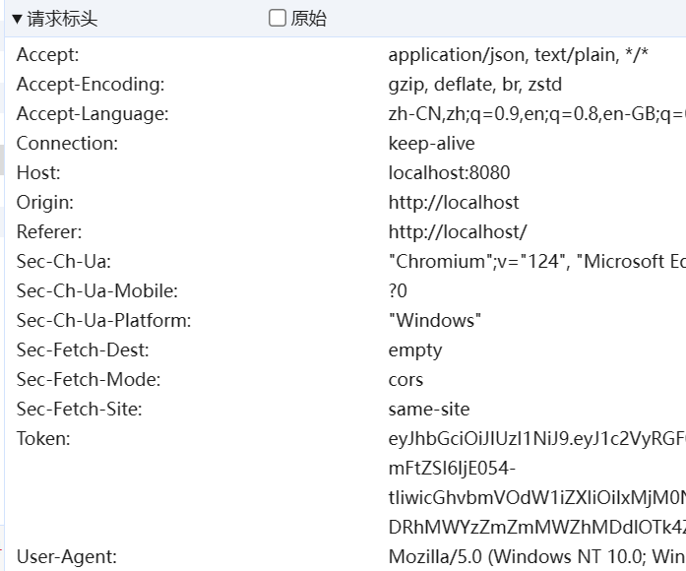
项目亮点
登陆后所有axios请求都会携带Token请求头
项目简介
功能演示
项目亮点
心得体会与设计经历

Slide 20
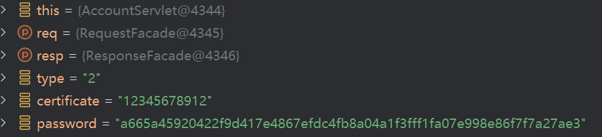
项目亮点
传输加密
注册登陆时用户的明文密码会在前端加密后进行传输，服务器接受到的已经是加密后
的密码
项目简介
功能演示
项目亮点
登陆时servlet接受到的用户信息，密码已被加密
心得体会与设计经历
数据库存储的用户数据

Slide 21
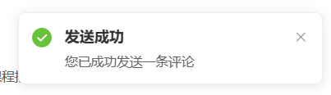
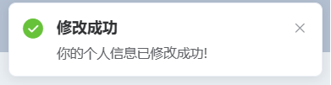
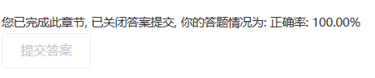
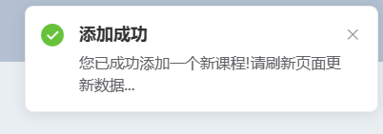
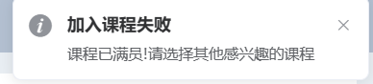
项目亮点
前端交互
前端页面将会在用户进行操作时给予提醒，交互性强。
项目简介
功能演示
项目亮点
心得体会与设计经历

Slide 22
4
心得体会与设计经历

Slide 23
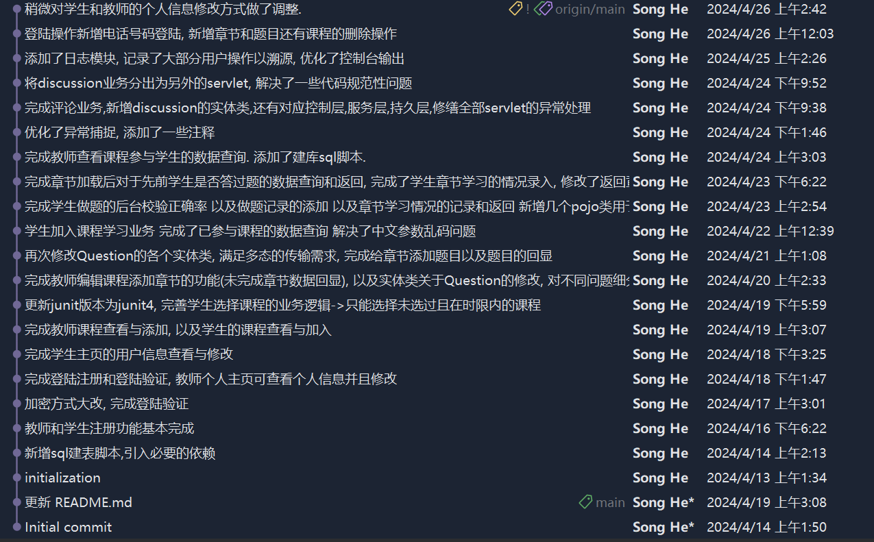
设计经历与心得体会
一段十分艰苦的
开发经历，经常半夜
才提交。
项目简介
功能演示
项目亮点
心得体会与设计经历

Slide 24
设计经历与心得体会
遇到了很多阻碍，尤其在前端处理环节，好多次都不知道怎么办，彻夜苦想。
但是最后都坚持下来了，每次解决一个小难点时都有极大的成就感。在大一下就
接触毕业设计难度的项目，确实难度很大，但是收获也颇多。
项目简介
功能演示
实际上还有一些业务没有完成例如教师查看学生学习情况，学生查看答题历史的
业务等等，碍于时间因素没有完成，但是自己在提交项目也会思考这些项目如何实现。
项目亮点
这次考核让我接触了Java的使用以及Web项目的开发，一人负责前后端虽然累但是
收获非常之多。
心得体会与设计经历

Slide 25


感谢聆听
Thanks for listening

